Slide 1
ÖZET APP

Slide 2
YARARLARI
İNSANLARIN GÜNDELİK HESAP İHTİYAÇLARINI KARŞILAR
KOLAYDIR
KULLANIŞLI VE SADE BİR ARAYÜZE SAHİPTİR

Slide 3
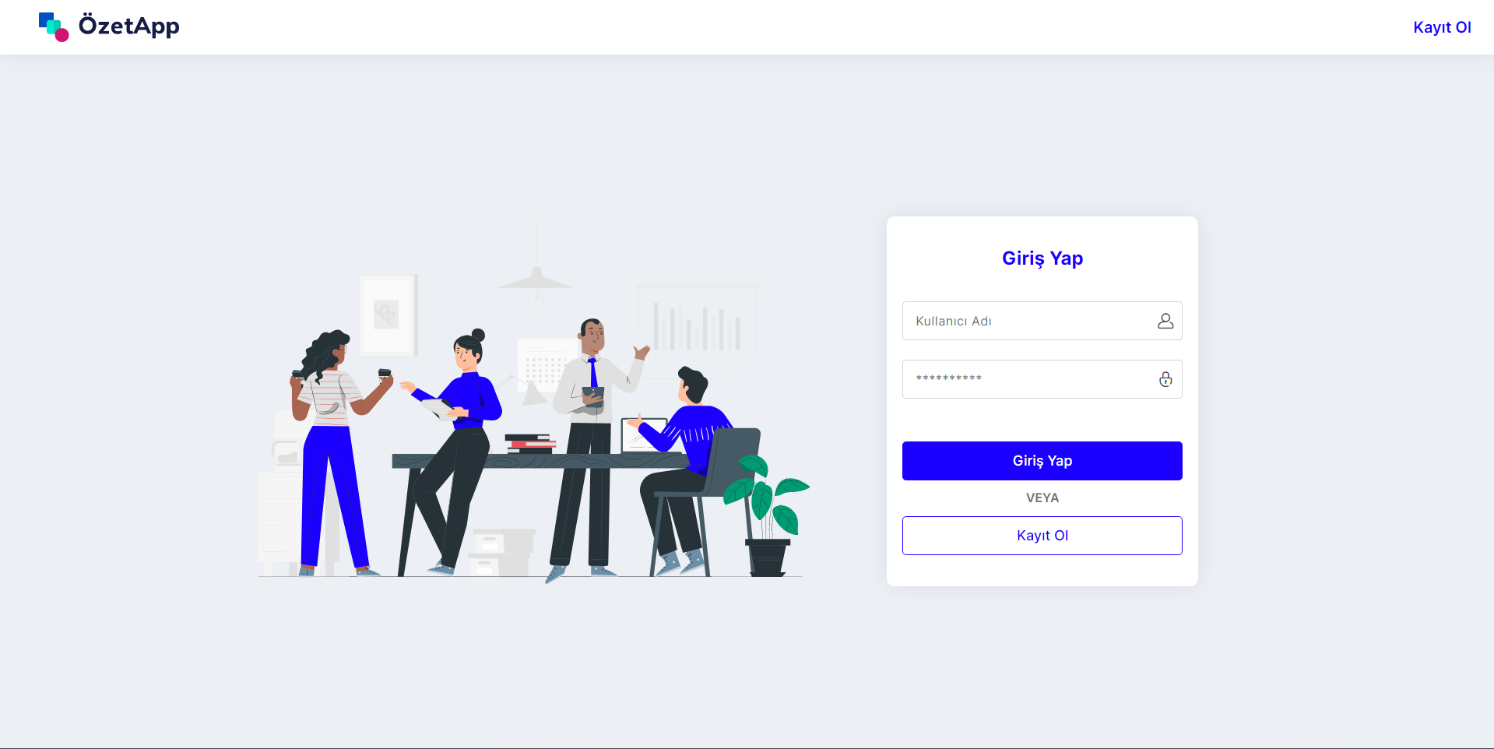
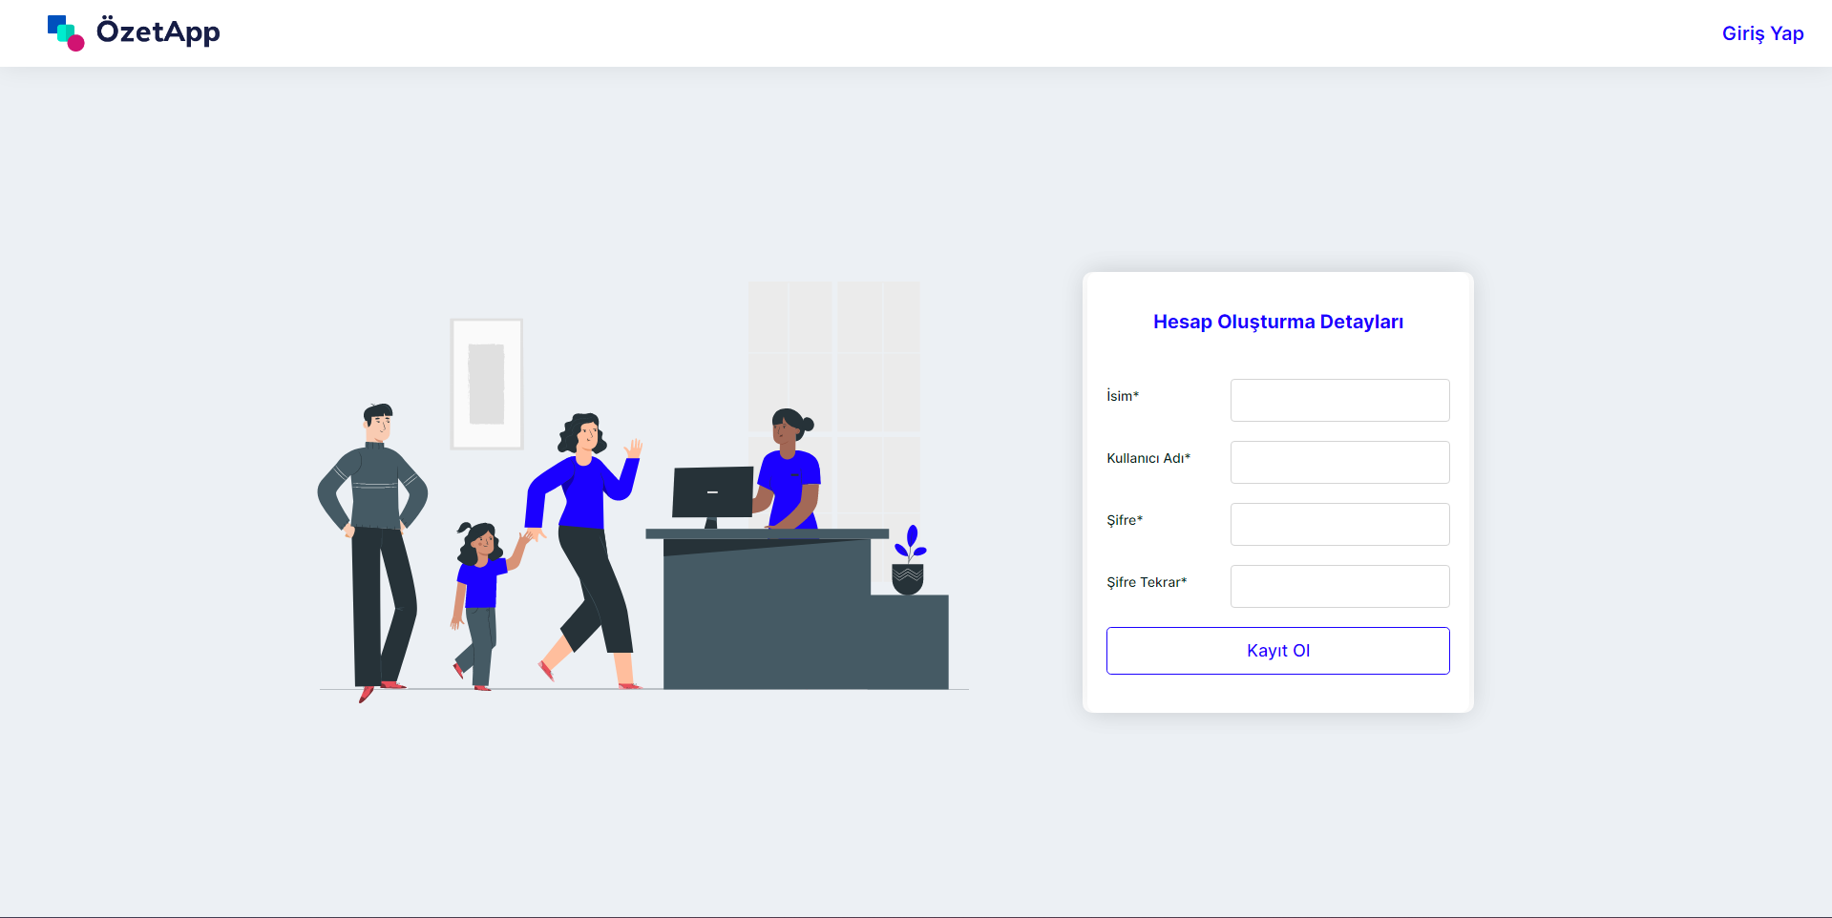

Slide 4
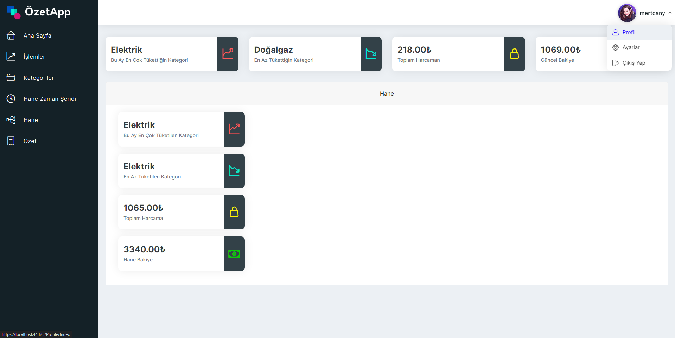

Slide 5
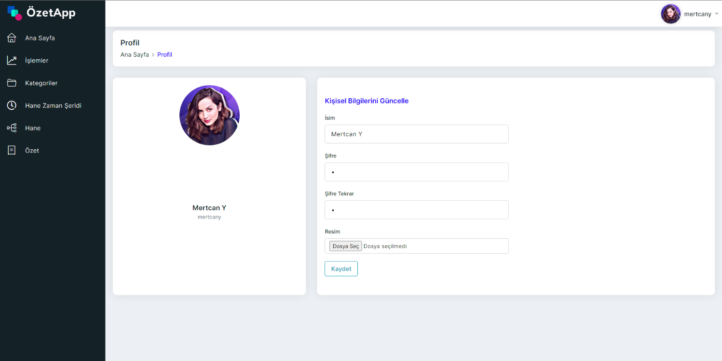

Slide 6
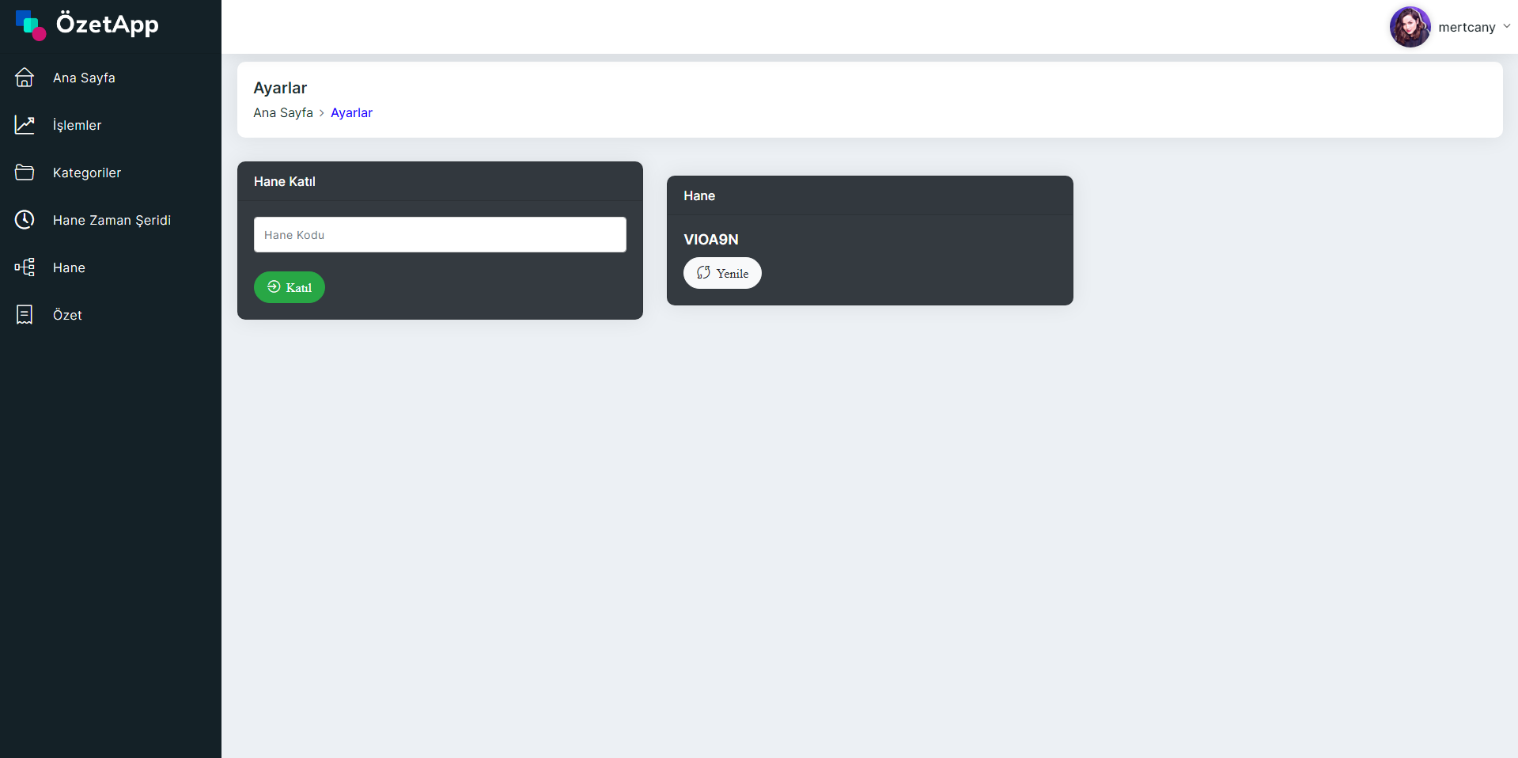
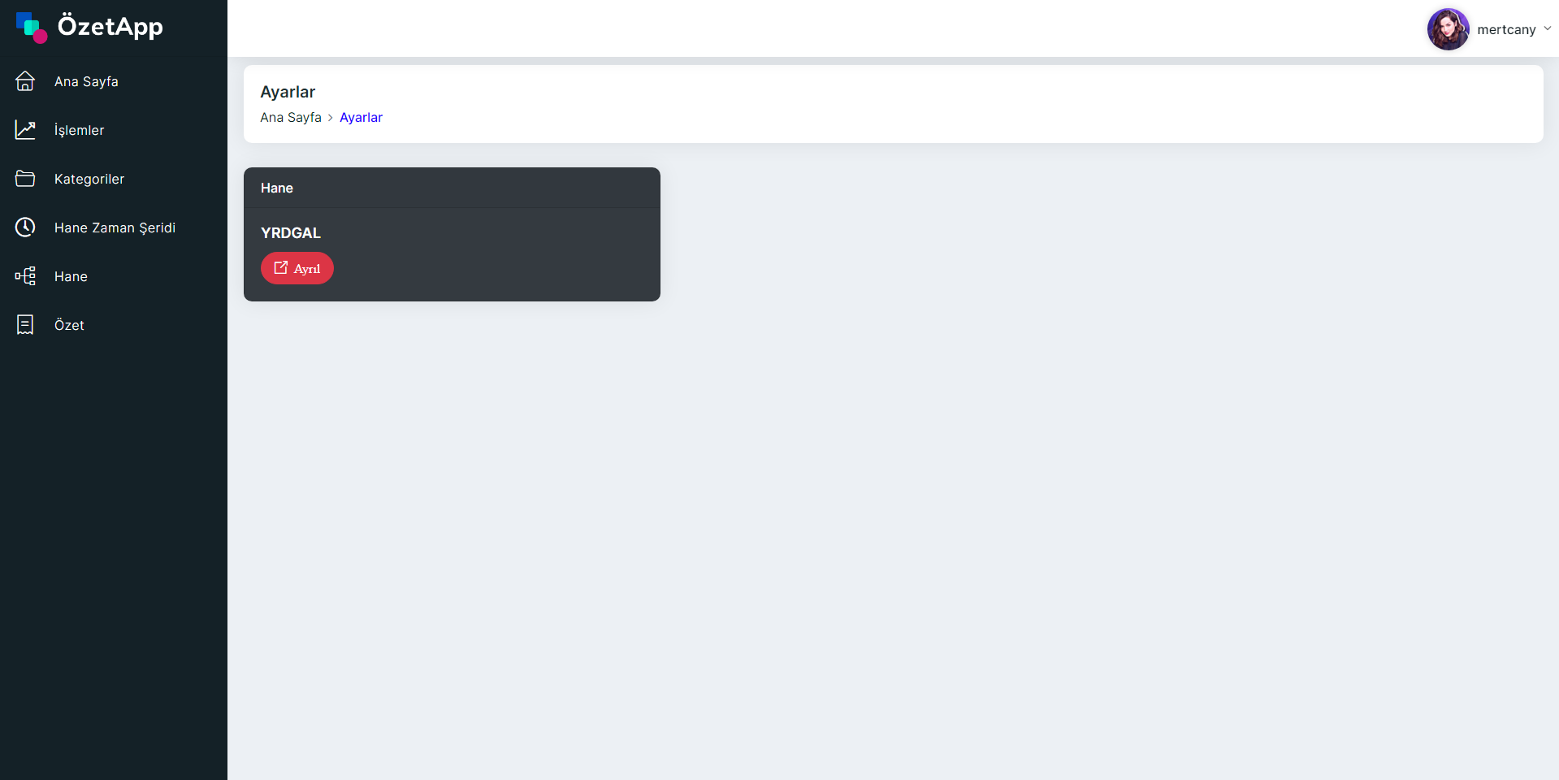

Slide 7
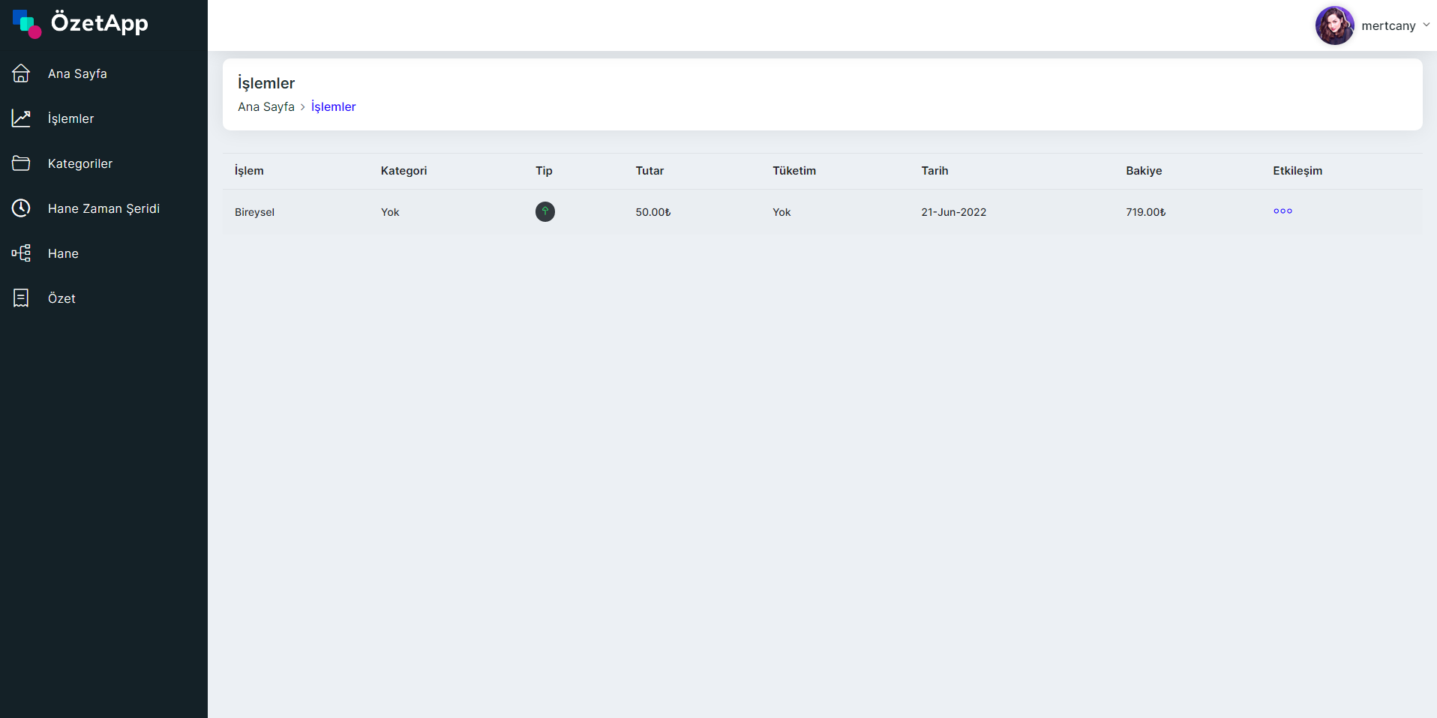

Slide 8


Slide 9
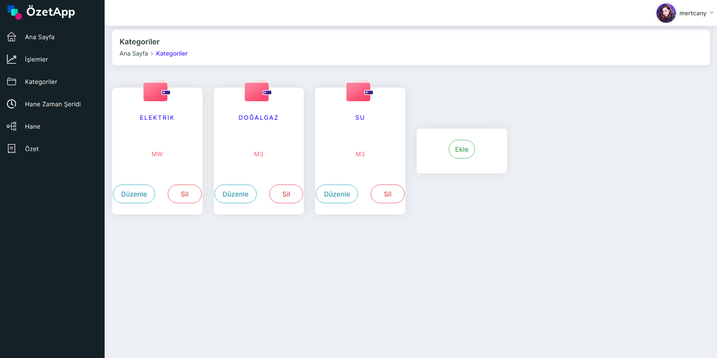

Slide 10
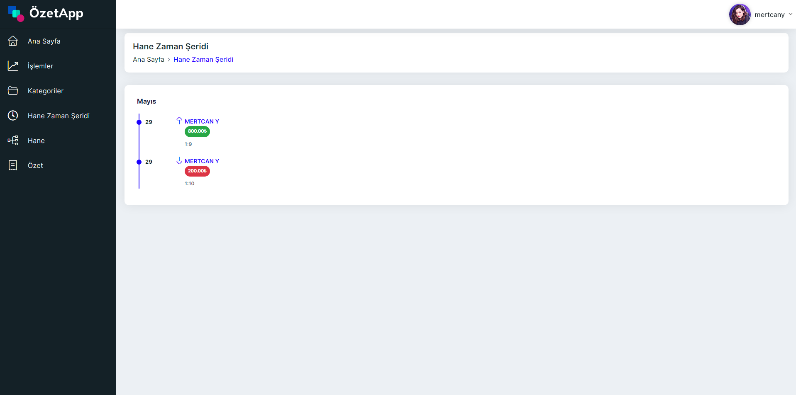

Slide 11
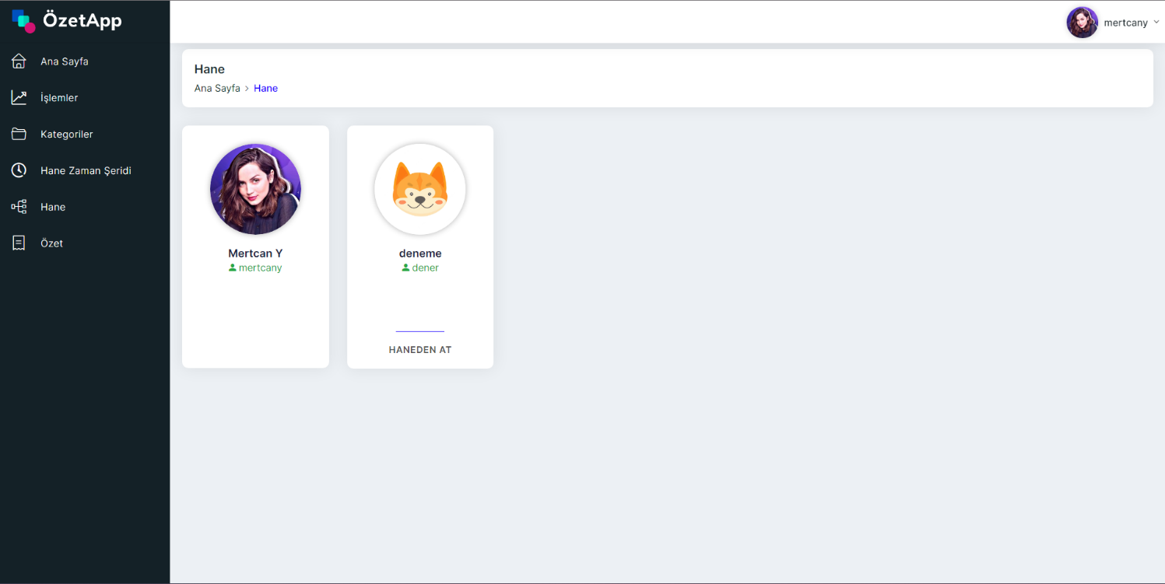

Slide 12
